Slide 1
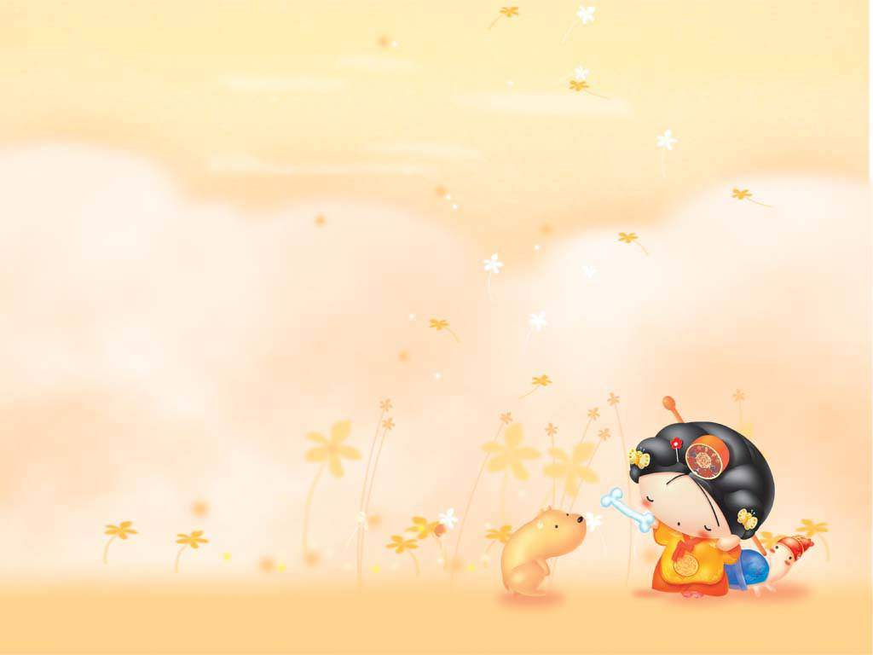
不 用 发 动 日 夜 转 ，
春 夏 秋 冬 自 己 变 ，
每 天 能 行 八 万 里 ，
满 载 人 类 千 千 万 。

Slide 2
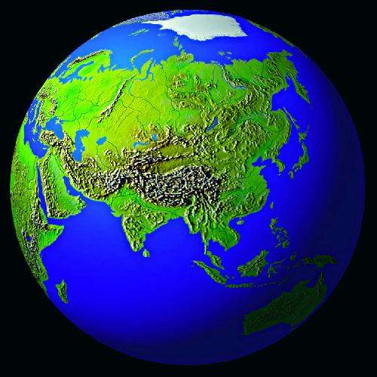
地 球

Slide 3

地球爷爷的手

Slide 4

自读指导
1、数数课文有几个自然段，标上序号。
2、正确、流利地朗读课文。
3、用铅笔画出不认识的生字。

Slide 5

地球爷爷的手
地球爷爷的手
1小猴和小兔是好朋友。
2一天，他俩在树下玩，跳啊，唱啊，真高兴！玩了一会儿，小猴说：“小兔，我请你吃桃子吧。”
3是啊，树上的桃子又大又红，一定很好吃。
4小猴对真在树上给猴爸爸说：“爸爸，请您给我们摘几个桃子，好吗？”
5猴爸爸还没有回答，也没有动手，只见几个桃子自己从树上掉了下来。
6小兔说：“猴伯伯，谢谢您！”
7猴爸爸笑着说：“别谢我，这是地球爷爷帮的忙。”
8小猴觉得很奇怪：“地球爷爷怎么帮忙啊？”
9小兔也说：“是啊，地球爷爷怎么帮忙呢？他又没有手。”
10地球爷爷说话了：“不，我有手，而且有很大很大的力气，能让成熟的桃子掉下来，能让踢到半空的足球掉下来......我的手，就是你们看不见的地心引力。”
11地球爷爷的话刚说完，几个桃子又从树上掉了下来。

Slide 6
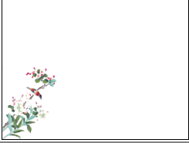
我会读！
liǎnɡ
liǎ
zhāi
两人 他俩 摘果
伯伯 而且 踢球
地心引力
ér qiě
tī
bó bo
yǐn

Slide 7
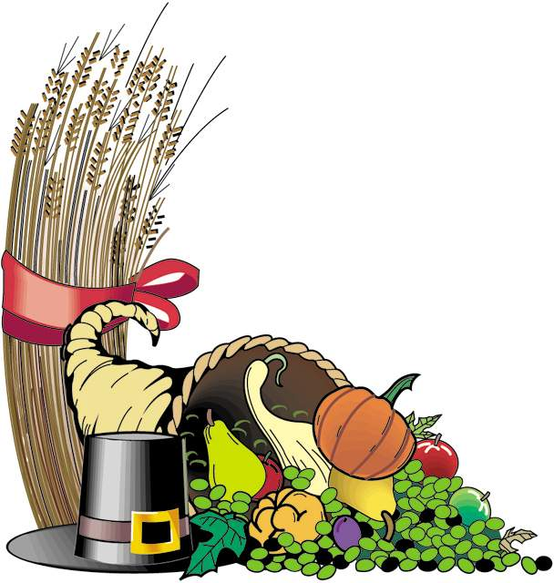
我还会读！
两人 他俩 伯伯
摘果 踢球 而且
地心引力

Slide 8
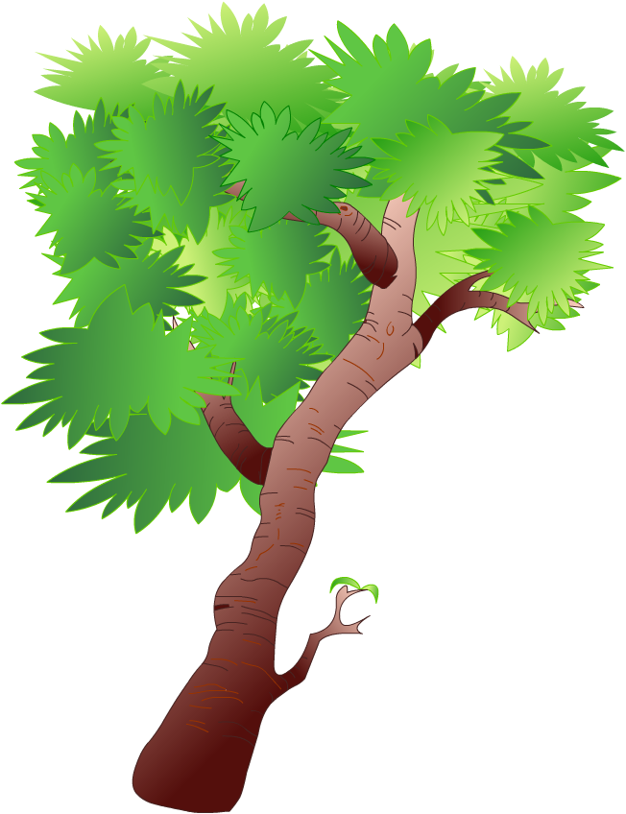

而且
引力
踢球
刚才
摘果
伯伯
他俩
两人

Slide 9
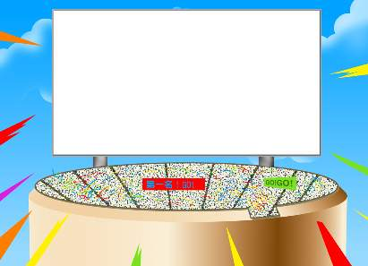
lia
zhai
bo
er
俩 摘 伯 而
ti
yin
qie
且 踢 引

Slide 10

俩 伯 踢 摘
引 而 且
我记住了！

Slide 11
可以这样记：
熟字加偏旁（俩伯踢引）
熟字去偏旁（耍-女〓而
姐-女〓且）
比一比 摘 商

Slide 12

lia
zhai
bo
yin
qie
ti
er
摘
伯
且
而
俩
引
踢

Slide 13

你们真棒！

Slide 14
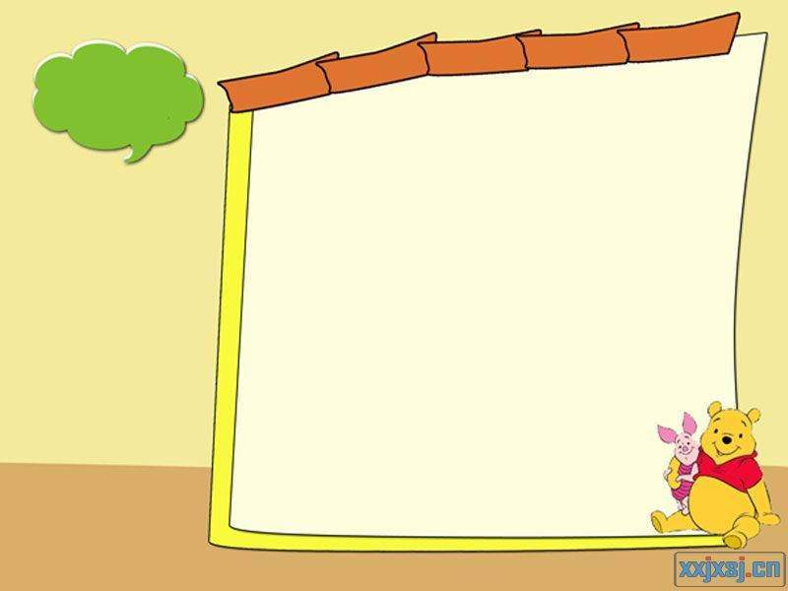
地球爷爷的手
质 疑
1、地球爷爷有手吗？
2、他的手在哪里，是什么样的？

Slide 15
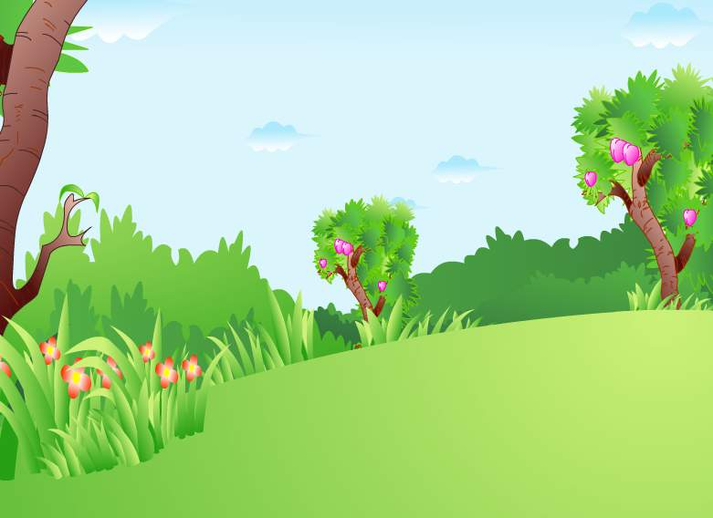
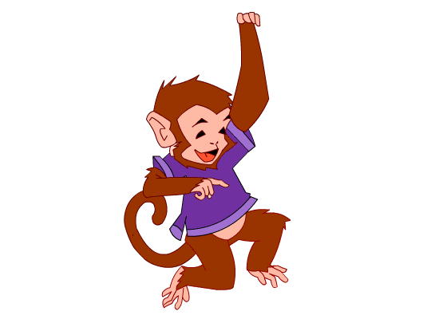
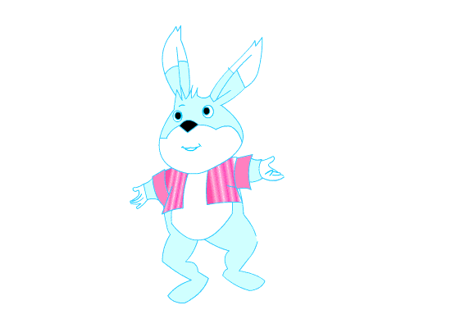
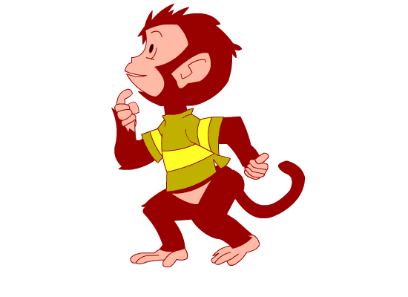
小猴和小兔是好朋友。

Slide 16
一天，他俩在树下玩，跳啊，唱啊，真高兴！玩了一会儿，小猴说：“小兔，我请你吃桃子吧。”

Slide 17
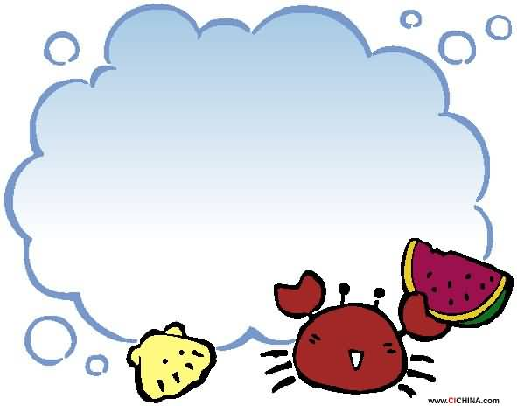
小猴对正在树上的猴爸爸说：“爸爸，
请您给我们摘几个桃子，好吗？”
猴爸爸还没有回答，也没有动手，只见几
个桃子自己从树上掉了下来。
小兔说：“猴伯伯，谢谢您！”
猴爸爸笑着说：“别谢我，这是地球爷爷帮的
忙。”
小猴觉得很奇怪：“地球爷爷怎么帮忙啊？”
小兔也说：“是呀，地球爷爷怎么帮忙呢？
他又没有手。”

Slide 18
小猴对正在树上的猴爸爸说：“爸爸，
请您给我们摘几个桃子，好吗？”
猴爸爸还没有回答，也没有动手，只见几
个桃子自己从树上掉了下来。
小兔说：“猴伯伯，谢谢您！”
猴爸爸笑着说：“别谢我，这是地球爷爷帮的
忙。”
小猴觉得很奇怪：“地球爷爷怎么帮忙啊？”
小兔也说：“是呀，地球爷爷怎么帮忙呢？
他又没有手。”

Slide 19
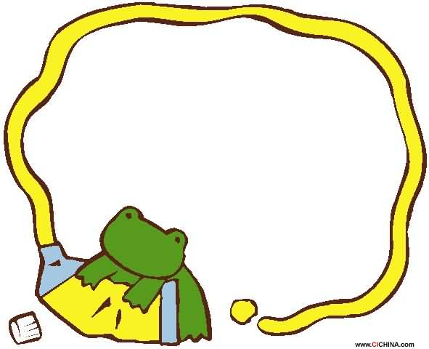
地球爷爷说话了：“不，我有手，而
且有很大很大的力气，能让成熟的桃子
掉下来，能让踢到半空的足球掉下来……
我的手，就是你们看不见的地心引力。”
地心引力

Slide 20
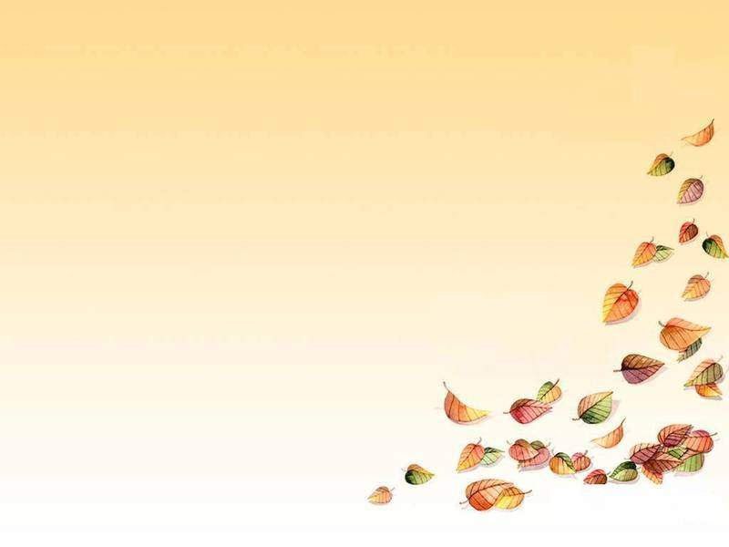
地球爷爷的手
读一读
“能让成熟的桃子掉下来，能让踢到半空的足球掉下来......”
“……”是什么符号？表示什么意思？

Slide 21
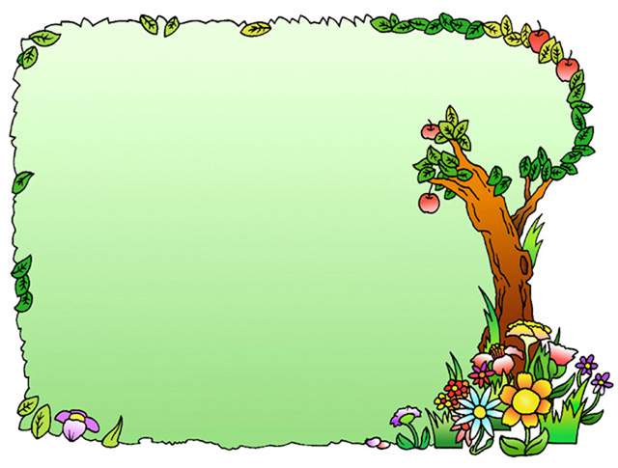
地球爷爷的话
不，我有手，而且有很大很
大的力气，能让成熟的桃子掉下
来，能让踢到半空中的足球掉下
来······ 我的手，就是你们看不见
的地心引力。
从地球爷爷的话里你知道了什么？
地球爷爷的手还能（ ）。

Slide 22
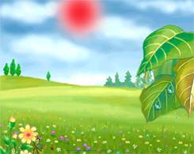
地球爷爷的手
能让 ，
能让 。

Slide 23
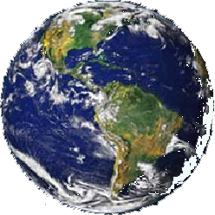
地球已经是一个46亿岁的老寿星了。
yì
shòu

Slide 24

如果地球爷爷没有手，
我们的世界会怎样？

Slide 25
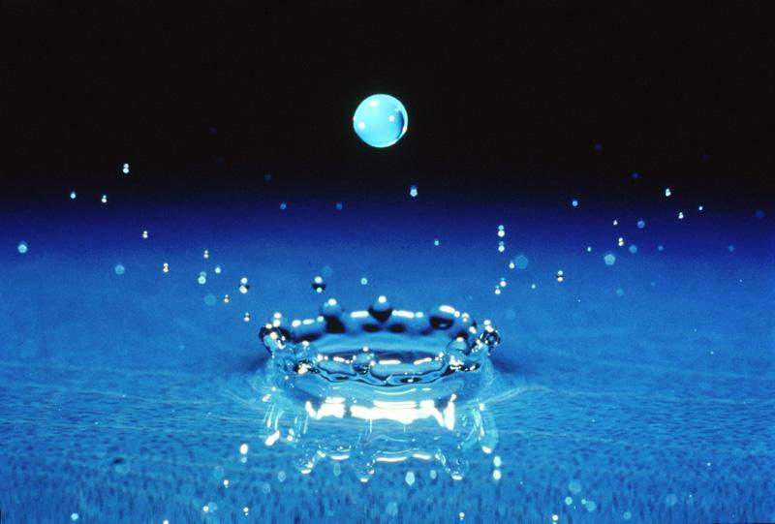
在太空，水只要一倒出来，就会变成大大小小的水珠子，到处飘（piāo）。

Slide 26
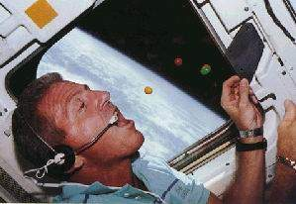
没有了地心引力，巧克力飘浮（fú ）在宇（yǔ ）宙（zhòu ）飞船里。

Slide 27
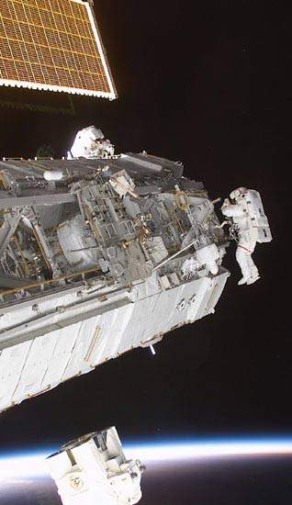
宇航员飘浮在宇宙飞船外，进行科学工作。

Slide 28
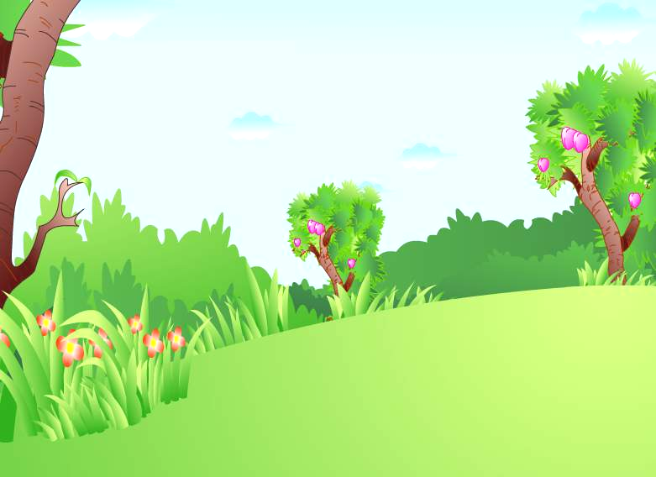
地球爷爷的话刚说完，几个桃子又从树上掉了下来。
刚
老师刚讲完课， 。 _____刚 ， 。

Slide 29
小兔小猴跳啊跳
跳得高高想摘桃
可惜人矮够不到
猴子伯伯来帮忙
小兔小猴很奇怪
桃子自己往下掉
地球伯伯忙开口
地心引力帮的忙
力大而且看不到
就算足球踢得高
最后也得往下掉

Slide 30
地有多厚，天有多高。地有多厚，天有多高。
星星眨着眼，月儿画问号。彗星拖着长长的尾巴，彩虹来架桥。
时光在飞逝，生命知多少。风儿吹起朵朵浪花，太阳开口笑。
噢！只要你爱想爱问爱动脑，天地间奇妙的问题你全明了。
噢！只要你爱想爱问爱动脑，天地间奇妙的问题你全明了。
huì

Slide 31
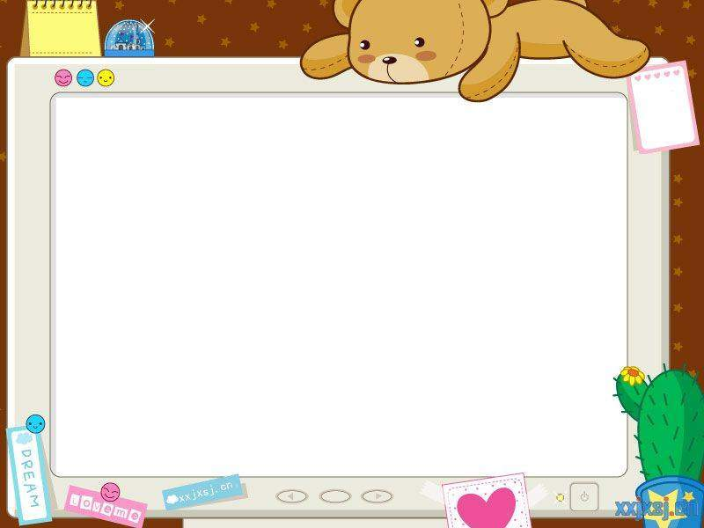
球
玩
跳
我会写
桃
树
刚

Slide 32
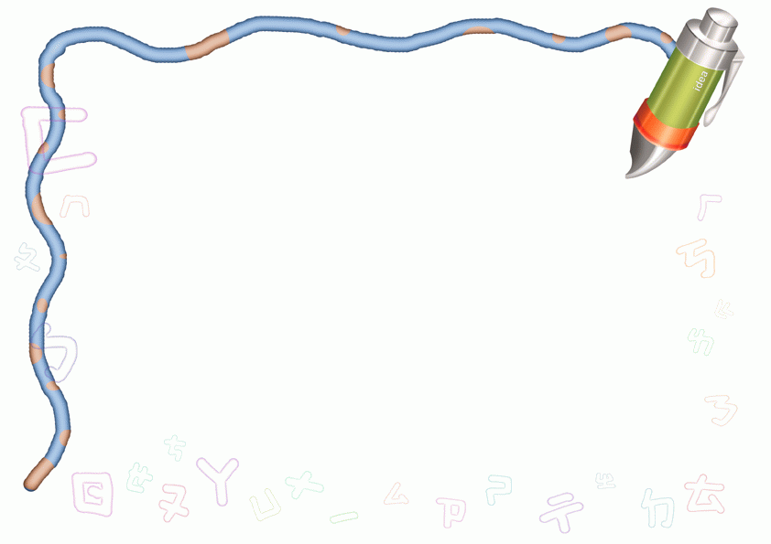
球
地球
足球
篮球
球拍
球鞋
网球
我会写

Slide 33
玩
玩笑
玩耍
玩具
玩火
游玩
玩乐
我会写

Slide 34
跳
跳高
跳远
跳动
跳脚
心跳
跳伞
我会写

Slide 35
桃
桃树
桃花
棉桃
桃子
桃红
核桃
我会写

Slide 36
树
树木
大树
树立
树苗
树林
一棵树
我会写

Slide 37
刚
刚才
刚刚
刚好
刚正
刚直
刚巧
我会写

Slide 38
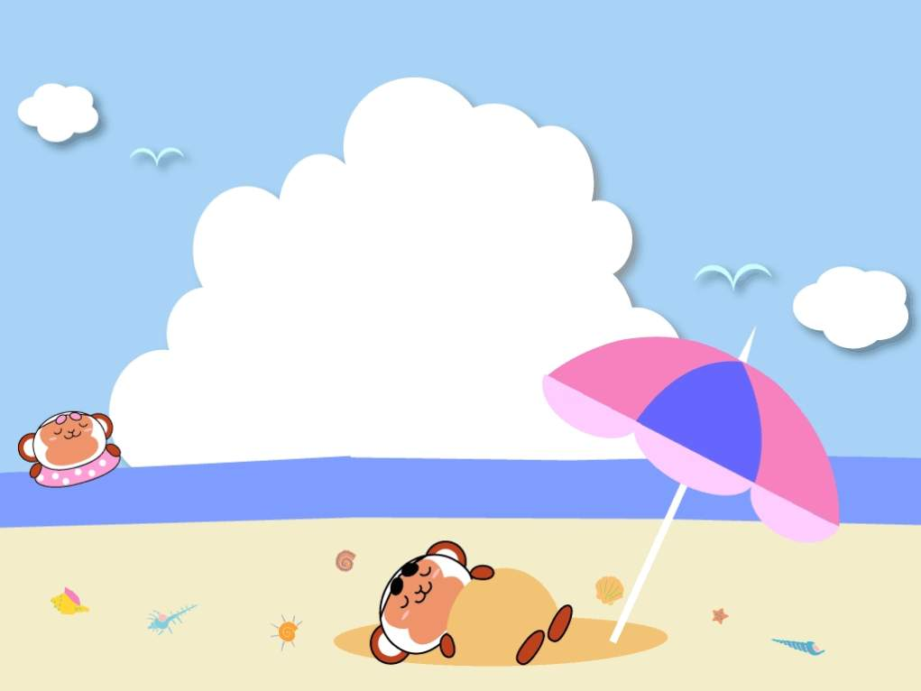
小朋友们再见！

Slide 39
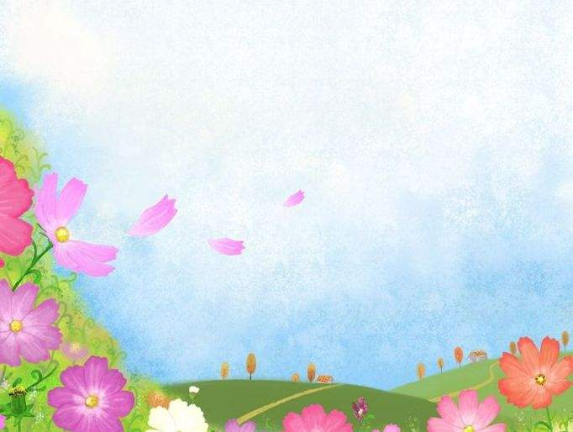
pō gē shēn cháo shī chóng
坡 割 伸 潮 湿 虫
消 搬 阵 闷 喊 哗
xiāo bān zhèn mēn hǎn huā

Slide 40

bì hǔ jiè wén shé
壁 虎 借 蚊 蛇
táo nán jiě xīn
逃 难 姐 新

